Slide 1
下一代云原生边缘设备管理标准DMI的设计与实现
王梓龙 DaoCloud
赵然 华为云

Slide 2
DMI的设计与实现
KubeEdge设备管理能力还存在诸多不足之处，如mapper开发难度大、管理面与业务面数据耦合，海量设备数据难以处理等问题，需要在Device-IoT SIG中进行不断优化更新。
针对这些问题，社区希望整合设备管理接口，优化KubeEdge设备管理能力，打造基于云原生技术的，覆盖设备管理、设备数据的设备数字孪生管理平台。
本议题向听众介绍了KubeEdge社区Device-IoT SIG当前核心工作内容设备管理接口（DMI）的当前工作进展以及社区未来工作计划。

Slide 3

目录
• 01 背景及目标
Agenda
• 02 旧架构存在的问题
• 03 DMI架构
• 04 工作流程示例
• 05 接口定义
• 06 未来工作规划

Slide 4

背景及目标
物联网设备庞大
海量设备数据难以处理
设备通讯协议、模型、传输格式众多，难以维护
设备安全性不完善
缺少设备的监控指标
上手难度大，需要自写操作设备应用

Slide 5
背景及目标
提出Device Management Interface（简称DMI），整合设备管理接口，优化KubeEdge设备管理能力，打造基于云原生技术的，覆盖设备管理、设备操作、设备数据的设备数字孪生管理平台
云原生：device作为一个k8s资源，生成虚拟化的数字孪生，可以基于k8s进行模拟
设备管理：像管理pod一样管理设备的生命周期、用户简化操作
设备操作：设备操作有两个入口，交互控制能力上k8s（人机、机机）、设备交互控制能力也提供给deployment
设备数据：边缘侧deployment能够获取到对应数据，device数据在部分情况下上云

Slide 6
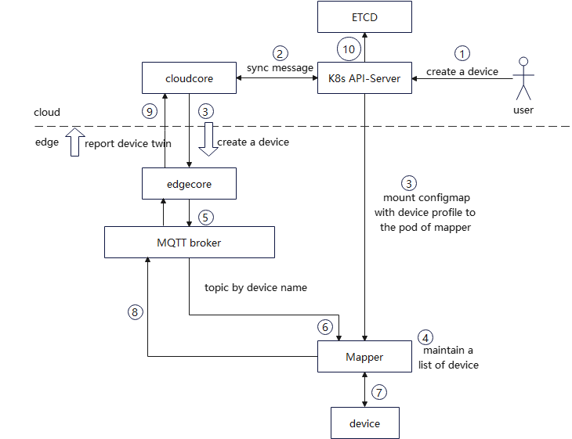
旧架构存在的问题
旧架构下设备管理流程：
创建device crd 到KubeEdge
cloudcore watch到设备创建消息
一方面下发device信息到edgecore， 一方面更新configmap中的device profile
mapper更新device list
同时edgecore把消息发送到topic
所有mapper都会获取消息，并识别是否是自己list中的device
Mapper连接设备
上报设备状态和采集的数据 device twin 到edgecore
Edgecore上报信息到cloudcore
Cloudcore更新设备信息到K8s

Slide 7
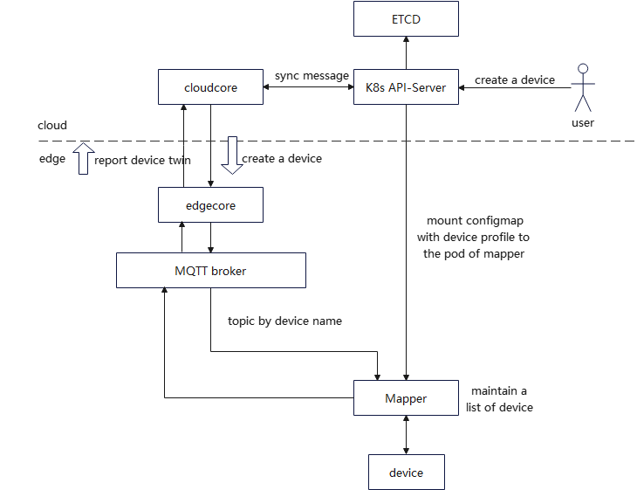
旧架构存在的问题
设备管理面数据与业务面耦合
大规模场景下存在性能问题
占用ws云边通道
Etcd读写性能瓶颈
对device配置信息管理能力不足
设备信息通过configmap下发至mapper
Configmap、CRD存在信息冗余
Mapper处理mqtt消息存在信息冗余
设备接口不完善
Mapper接入方式只有mqtt一种
设备接口不统一，接入适配难度大
数据处理方式不灵活
Notes:
很多用户在使用过程中，向我们反馈旧架构的问题。

Slide 8
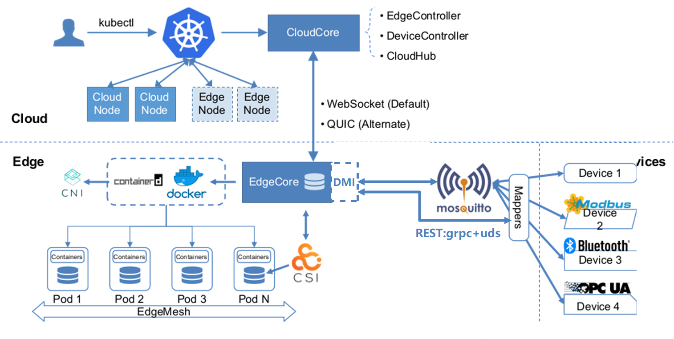
DMI架构：定位
Notes:
我们希望把DMI做成跟CNI、CSI、CRI相同位置的接口，让用户只要实现对应接口，即可接入kubeedge
mapper使用mqtt或REST的方式接入

Slide 9
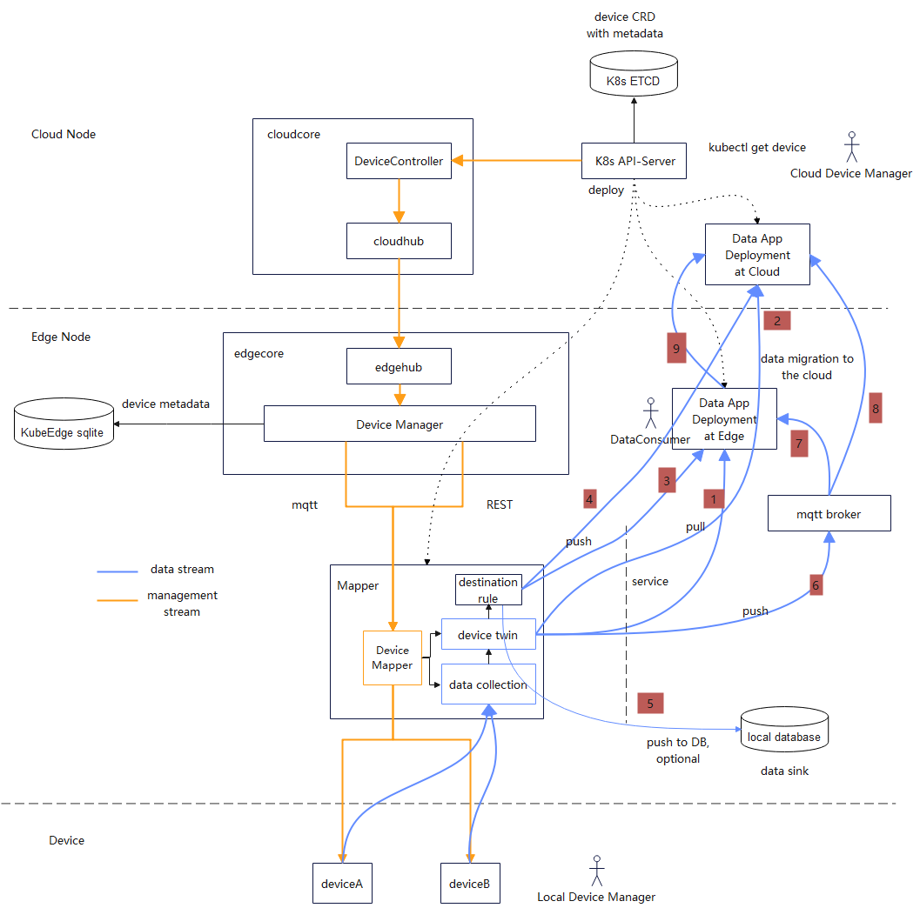
DMI架构：设备管理
管理面数据与业务面数据分离
管理面数据保存在KubeEdge的ETCD，变化少
业务面数据直接走数据面导出到数据处理者
管理面数据包括：
元数据
属性
配置
状态
生命周期
Device信息管理：
缓存在KubeEdge sqlite中
通过node+protocol指定Mapper
通过Mapper注册接口返回值进行初始化
通过添加、删除设备接口下发到Mapper
Mapper通过grpc+UDS的方式实现REST接入方式

Slide 10
DMI架构：数据访问
1. 边缘侧应用通过REST Service访问设备数据
2. 云侧应用通过REST Service访问设备数据
3. mapper通过配置REST目的地址，将数据推送到边缘侧应用
4. mapper通过配置REST目的地址，将数据推送到云侧应用
5. mapper通过配置目的地址，将数据推送到边缘侧数据库
6. mapper通过配置目的地址，将数据推送到mqtt broker
7. 边缘侧应用通过mqtt broker topic订阅设备数据
8. 云侧应用通过mqtt broker topic 订阅设备数据
9. 边缘侧应用处理数据后将处理结果传上云

Slide 11
工作流程示例
新建设备

Slide 12
工作流程示例
数据访问和数据发布

Slide 13
工作流程示例
设备状态数据修改

Slide 14
工作流程示例
设备控制命令执行

Slide 15
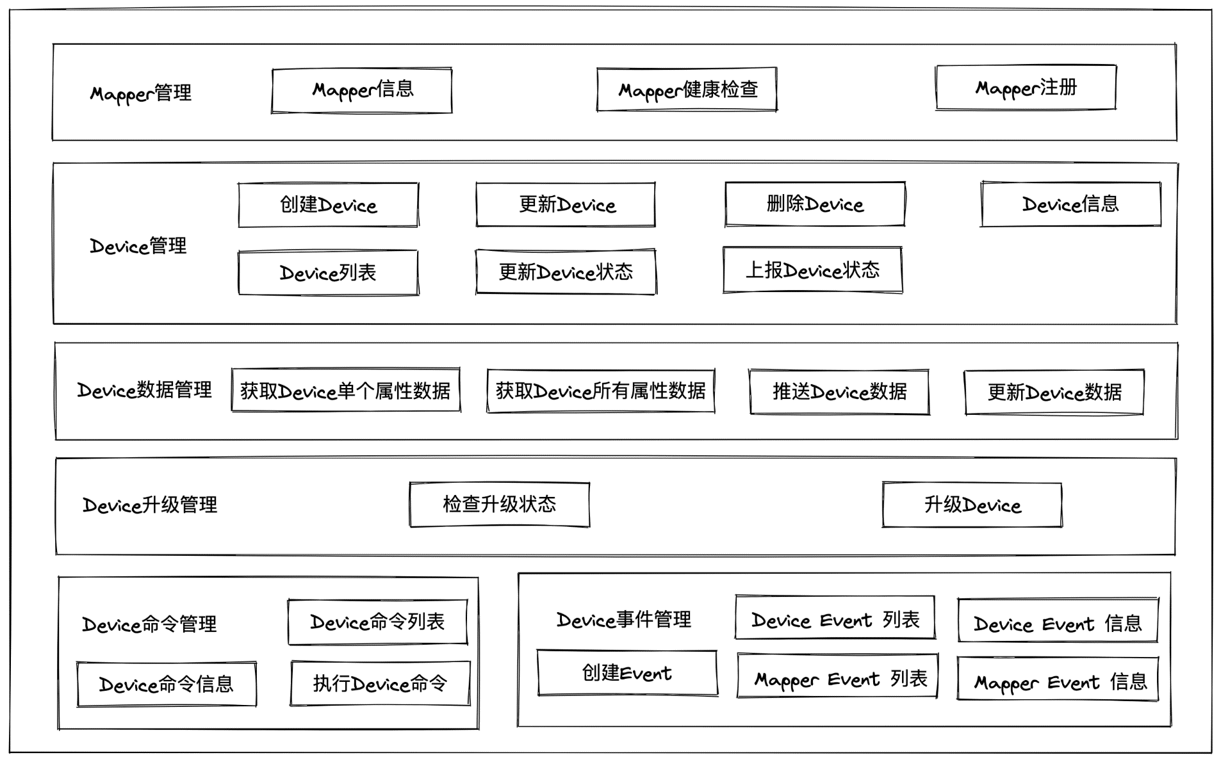
接口定义

Slide 16
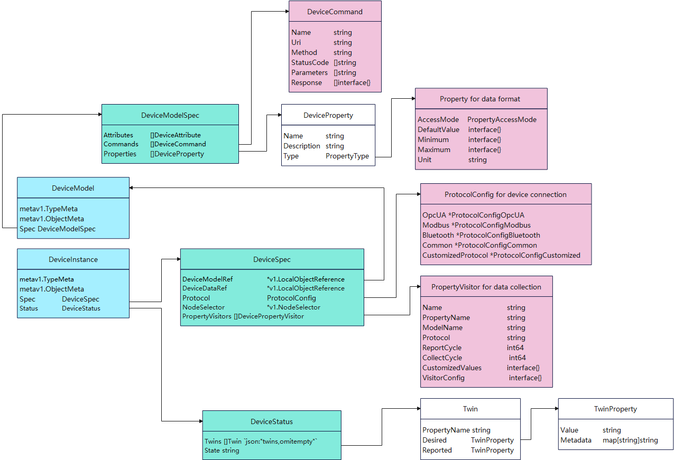
接口定义

Slide 17


发布计划
Alpha 版本
mapper demo
Beta 版本
修复bug
对接第三方平台demo
设备命令操作管理
设备升级管理
完整的设备数据管理
GA版本
多平台对接
安全
设备事件管理

Slide 20


公众号
进群交流

Slide 21
Thanks

